Slide 1


比特币原理的简单介绍
信息与通信工程学院
蒋佳宁
Notes:
自我介绍一番

Slide 2
01
密码学原理
02
数据结构
目 录
03
交易过程与协议
CONTENTS
04
系统实现
05
挖矿机制
Notes:
知行微思工作室

Slide 3
Part.1
密码学原理

Slide 4
1. 密码学原理 – 哈希函数
哈希函数
可以接收任意长度的字符串作为输入
产生固定长度的输出
高效可计算的，即计算时间在合理范围内
哈希碰撞
两个不同的输入用哈希函数算出的哈希值相等
collision resistance:无法人为高效制造哈希碰撞,只能暴力破解
Hiding:哈希函数的计算具有单向性
puzzle friendly:无法去人为构造符合特定特征的哈希值

Slide 5
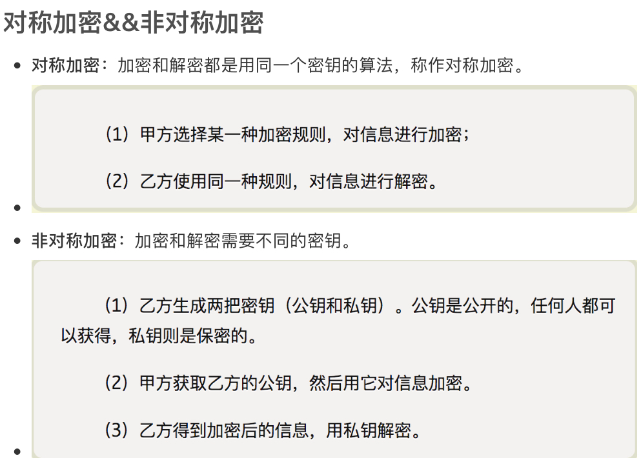
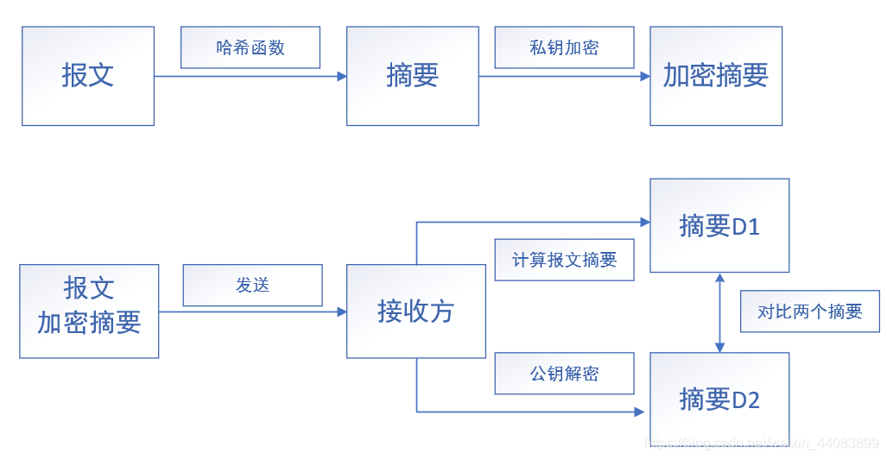
1. 密码学原理 – 数字签名
两种加密体系
数字签名的过程
数字签名的作用：
确定消息的不可抵赖性—无法伪造他人私钥
数字签名能保障消息的完整性—报文不同导致哈希不同
比特币采用非对称加密体系，开户的过程就是在本地创立一对公钥和私钥的过程：

Slide 6
Part.2
数据结构

Slide 7
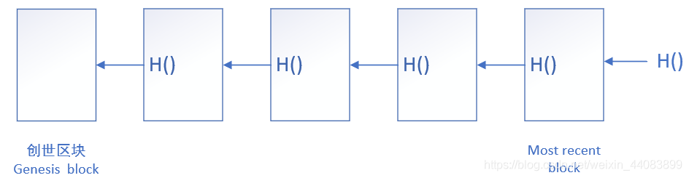
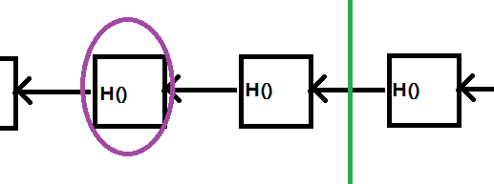
2. 数据结构– 链式结构
比特币整体结构
哈希指针 H()
不仅存储上一区块的地址，同时也存储上一区块内容(区块头)的哈希值
哈希指针的作用
系统的多数节点只需要记录最后一个区块的哈希值，前面任意一个区块被篡改都能被检测出来，因为修改了某个区块的内容，会导致它与后面区块保存的哈希值对不上了，那个后面区块的哈希值就也要改，然后再往后的就也要改。类似于多米诺骨牌效应，前面的修改一定会通过哈希指针传递到最后一个区块。
结果就是：用户没必要保存系统中的所有区块了，可以只保存最近的一些区块，如果要用到先前产生的区块，再向别人要就可以。

Slide 8
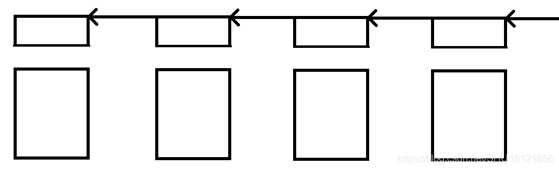
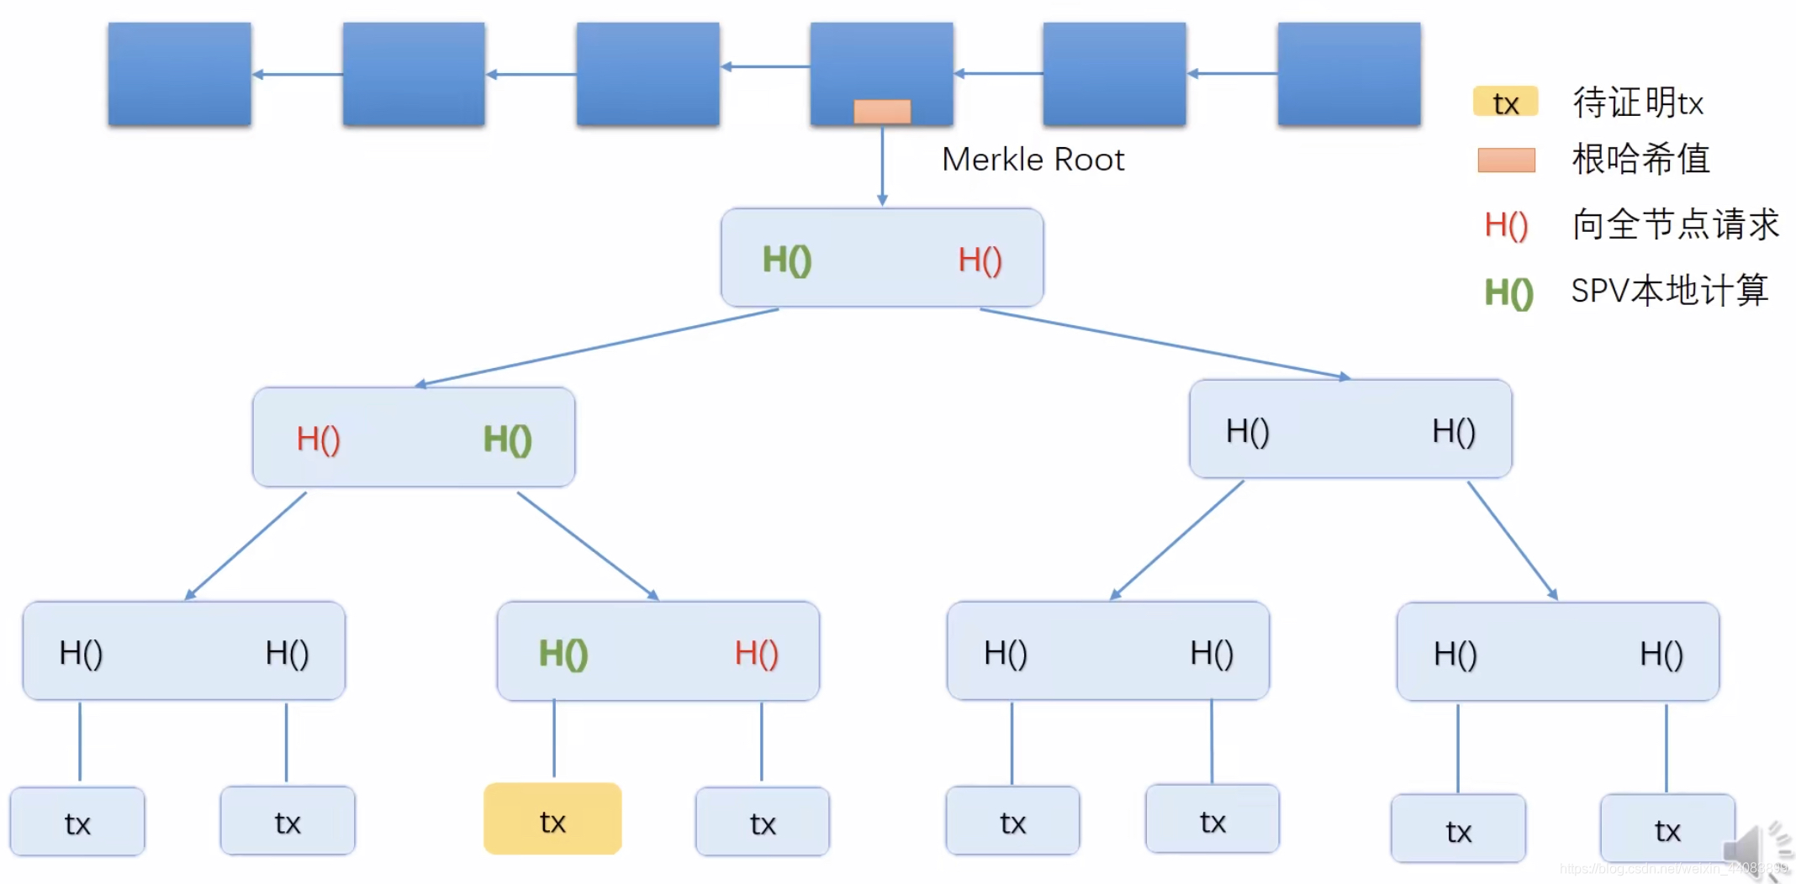
2. 数据结构–Merkle tree(默克尔树)
在区块链中，每个区块分为两部分，块头(block header)和块身(block body)。
在块头中存储了这个区块所包含的所有交易组成的Merkle Tree的根哈希值。
在块身中存储了交易列表。也就是Merkle Tree。
Merkle tree的作用
在比特币系统中，Merkle tree主要用于进行Merkle proof。
也就是通过区块中的块头中的Merkle Tree的根哈希值证明某个交易(TX)是存在于这个区块中。
之所以要进行Merkle proof是因为：轻结点没有块身也就没有存储交易列表，只有一个根哈希值。因此必须有一种特殊方式向轻结点证实某笔交易确实存在于区块中。
根据对区块存储内容的不同，比特币节点可以分为全节点和轻结点两大类。全节点既存储块头，也存储块身；轻结点只存储块头。

Slide 9
Part.3
交易过程与协议

Slide 10
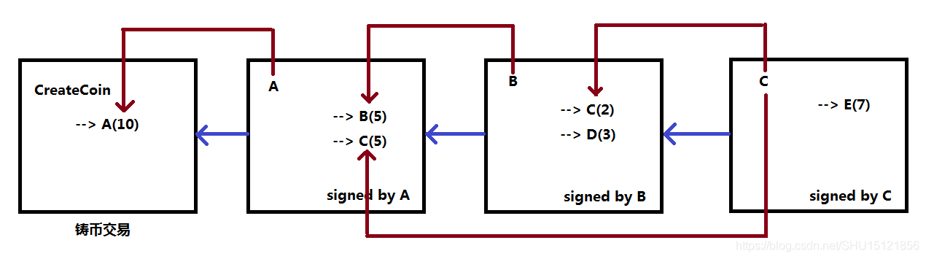
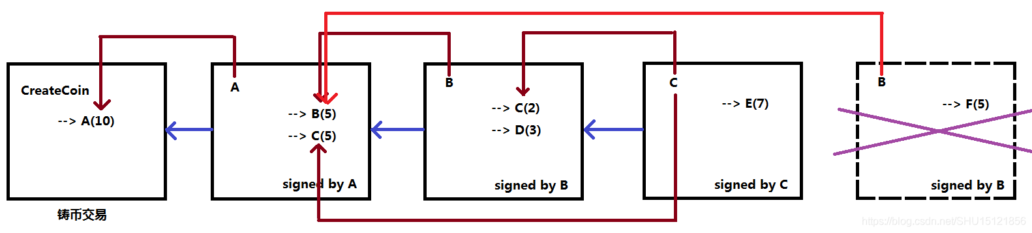
3. 交易过程与协议—比特币的交易
为什么交易的输入部分要说明币的来源？
原因是为了防止双花交易，B已经将自己的5个比特币花掉了，假设B尝试再花一次，将5个比特币转给F。这时顺着区块链去检查这个这笔交易币的来源，发现B已经花了来源区块的比特币，说明这新的交易是不合法的，比特币节点也就不会接受这个区块进入区块链。
假设用户A获得了铸币权（发行货币的权利），他发行了10个比特币，即自己获得了10个比特币。然后他将这10个比特币转给B和C，每个人分5个比特币。接下来B给C 2个货币，给D 3个货币。最后C将所得的7个货币全部给E。
比特币系统中每个交易都分为输入部分和输出部分，输入部分要给出这笔交易的比特币的来源以及付款方的公钥，输出部分要给出收款人的公钥的哈希值。
为什么要附加公钥？
因为公钥就相当于每一个比特币节点的银行账号，要向某用户转账，就需要对方提供公钥。一般情况下收款方会把公钥公布在网站上(一般会做成二维码形式)。

Slide 11
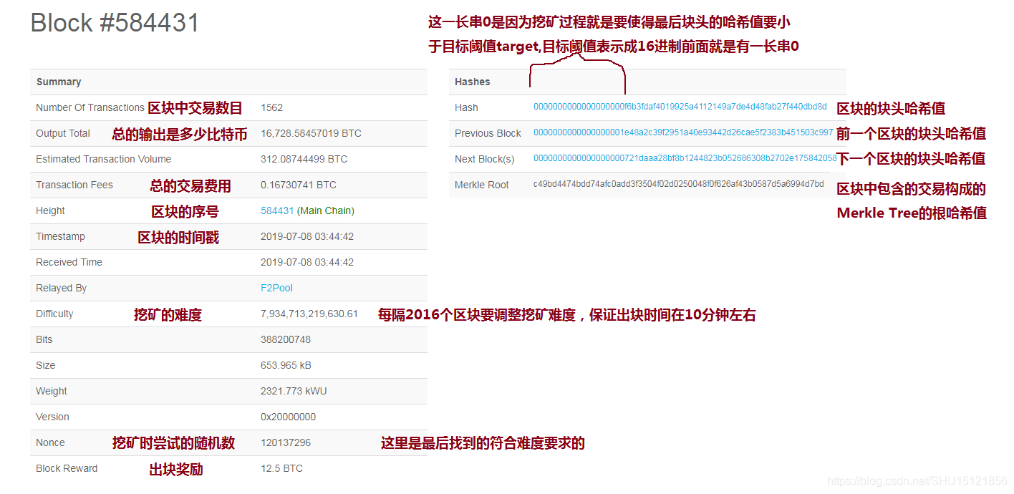
3. 交易过程与协议—PoW共识协议
blockchain.info上截取的一个区块
比特币系统中用计算力来投票决定一致性，每个结点都可以在本地组装出一个候选区块，把它认为合法的交易放在这个区块里，然后就开始尝试各种nonce值，如果某个结点找到了符合要求的nonce，也就获得了记账权——往比特币去中心化的账本（区块链）里写入下一个区块的权力。
其它结点收到这个区块之后，要验证这个区块的合法性（如检查target的编码nBits域设置的是不是符合比特币协议规定的难度要求、检查带nonce的块头哈希值是不是小于target、检查块身中的每个交易是否都有合法的签名、检查每个交易都没有双花等）。如果这个区块得到大多数节点的认可，就完成了共识，其他节点在此区块之后生成新的区块。
每个账户都可以发布交易，区块链可以看做账本，那么发布的交易应该写在哪个区块里呢？交易广播给每个矿工，每个人都在自己本地的区块中写入交易，如何保证写入后整个区块链的一致性？
为了解决这两个问题，需要账本的内容要取得分布式的共识（distributed consensus）。

Slide 12
Part.4
系统实现

Slide 13
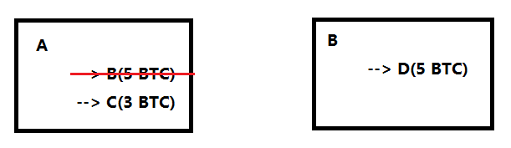
4. 系统实现—基于交易的账本
区块链是去中心化的账本，比特币采用的是基于交易的账本模式(transaction-based ledger)，只记录了转账交易和铸币交易，并没有直接记录每个账户上有多少钱。如果想知道某个比特币账户上有多少钱，要通过交易记录来推算。
比特币中的全结点还会维护一个叫UTXO(Unspent Transaction Output)的数据结构，即还没有被花出去的交易的输出。
一个交易可能有多个输出，被花掉的就不在UTXO里了。如上图中A转账给B和C的交易，B的已经花出去了，也就不在UTXO里了，而C的还没花出去，就在UTXO里。
交易的一个原则是total inputs=total outputs
每个交易可以有若干输入和若干输出，所有输入的金额之和要等于所有输出的金额之和。但这不是绝对的，有些交易的总输入可能略微大于总输出，如可能总输出是1个BTC，总输出是0.99个BTC，这之中的差额就作为记账费给了获得记账权的那个结点。这是比特币设计的第二个激励机制：交易费(transaction fee)。
交易费存在的目的就是为了解决矿工们们记录交易的动机问题。
UTXO的作用:可以用来快速检测双花攻击，想知道新发布的交易是不是合法的，只需查一下全结点存在内存中的UTXO。要花掉的币只有在这个UTXO这个集合里才是合法的，否则要么是不存在的，要么是已经花过了的。

Slide 14
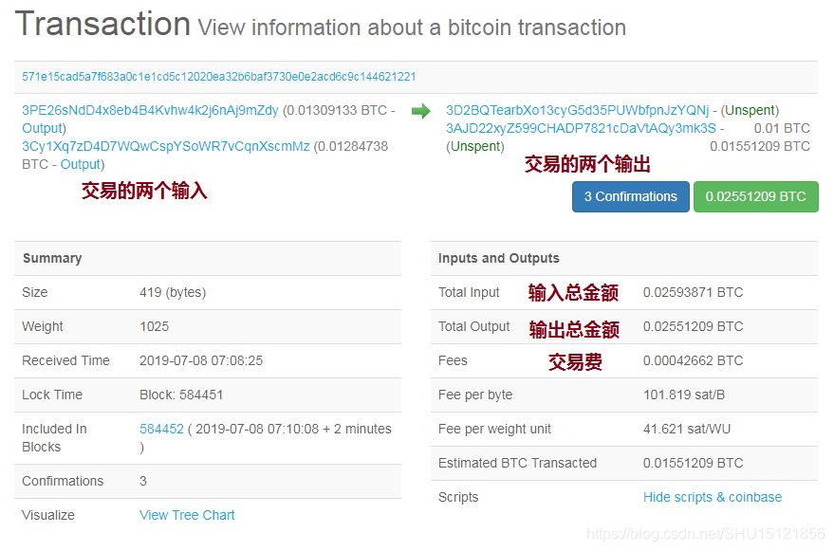
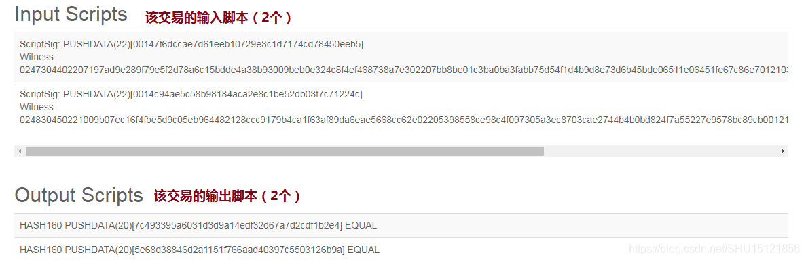
4. 系统实现—基于交易的账本模式
比特币交易的实例
比特币系统中交易的输入和输出都是用脚本来指定的，验证交易合法的过程就是把输入脚本和输出脚本配对执行(不是把同一个交易的输入输出脚本配对执行，而是把这个交易的输入脚本和提供币的来源的那个交易的输出脚本配对执行)。只要配对后都能成功执行，交易验证就是通过的。

Slide 15
Part.5
挖矿机制

Slide 16
5. 挖矿机制—两类节点的责任
全节点
轻节点
一直在线
在本地硬盘上维护完整的区块链信息
在内存中维护UTXO集合，以便快速检验交易的合法性
监听比特币网络上的交易信息，验证每笔交易的合法性
监听别的矿工挖出的区块，验证其合法性(交易合法、区块合法、最长合法链)
挖矿(决定沿着哪条链挖下去、决定打包哪些交易)
不用一直在线
不用保存完整区块链，只要保存每个区块头
不用保存全部交易，只需要保存和自己相关的交易
没法验证大多数交易的合法性，只能检验与自己相关的交易的合法性
无法检测比特币网络上发布的区块的正确性
可以验证挖矿的难度
只能检测哪个是最长链，不知道哪个是最长合法链

Slide 17
5. 挖矿机制—挖矿难度
挖矿过程:
挖矿就是不断尝试区块块头中的nonce和extra nonce的值，使得：
上式中常量difficulty_1_target是指挖矿难度difficulty=1时所对应的目标阈值target的值。挖矿难度最小就是1，所以这个常量也就是target允许的最大值。
挖矿难度:
显然目标阈值target越小，则挖矿的难度就越大。所以调整挖矿难度就是在调整target，以调整目标空间在整个输出空间中所占的比例

Slide 18
5. 挖矿机制—挖矿难度
挖矿难度的更新
为什么要调整挖矿难度
比特币协议中规定，每隔2016个区块（大约每2个星期）要重新调整一下目标阈值target，具体的迭代更新公式是：
expected time:预期的两次调整的间隔时间，即2016乘以10分钟(大约两周)
actual time:系统中产生最近的2016个区块实际的花费时间
系统中的总算力越来越强，如果挖矿难度保持不变，那么平均出块时间会越来越短，这会导致整个区块链分叉过多。
分叉过多会导致整个比特币系统的算力分散，系统更容易受到分叉攻击的影响(在系统二分叉时，恶意节点算力只需要达到整个系统的51%，但在多分叉系统中，恶意节点算力可能只需要百分之十几就足够了)

Slide 19
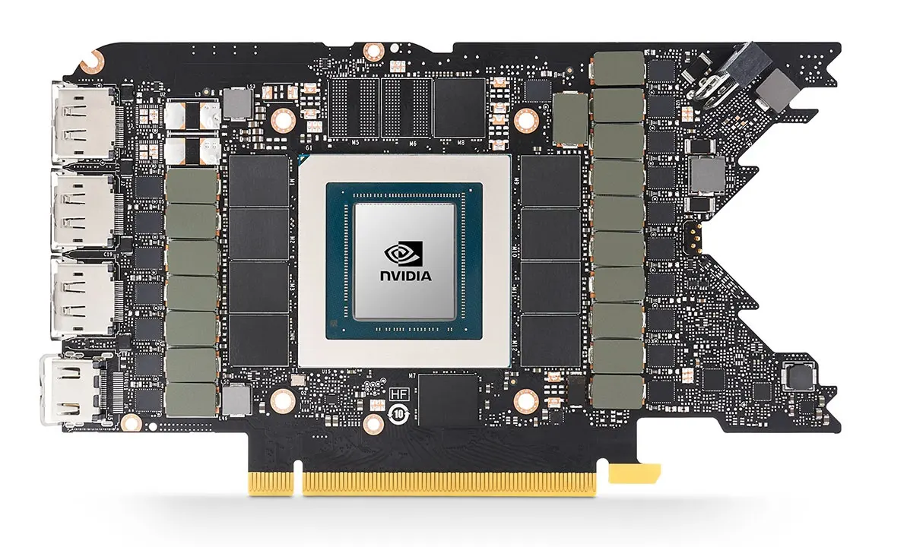
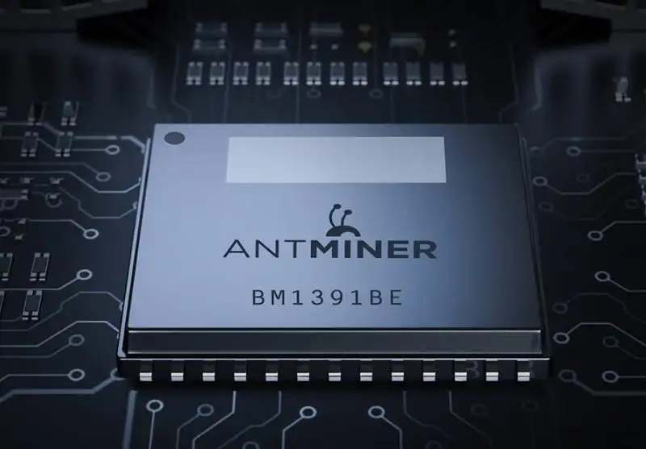

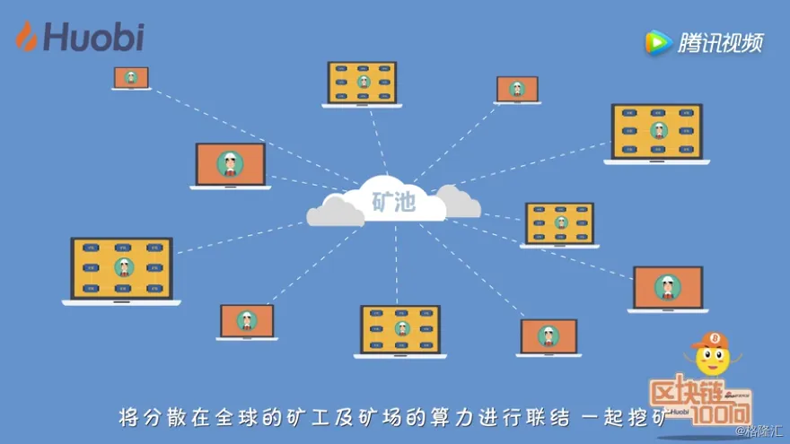
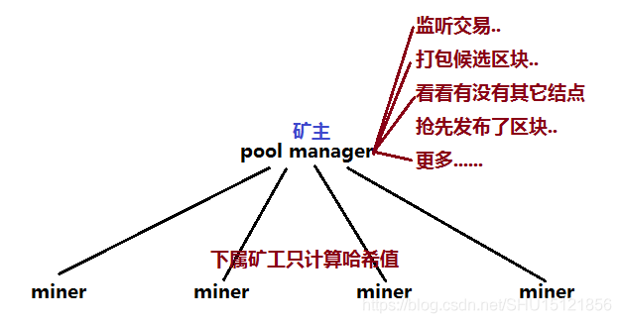
5. 挖矿机制—挖矿设备与趋势
第一代设备:CPU
第二代设备:GPU
第三代设备:专用ASCI芯片
发展趋势：大型矿池

Slide 20
感谢聆听
Notes:
知行微思工作室

